Slide 1
LASER TAG
22/01/2020
ברק פלד – 302788013
אסף עומסי – 201656063
הילה גורביץ – 204434096
צליל גרינברג – 313347841

Slide 2


Slide 3
הפרויקט שלנו
המשחק הוא "לייזר טאג", עם תוספת תקשורת אלחוטית בין אקדח לשרת ייעודי עם ממשק משתמש.
מטרת השחקנים היא לפגוע ביריבם באמצעות האקדח המצורף, המנצח הוא השחקן הראשון שיצליח לפגוע X פעמים בשחקן היריב .
תנאי המשחק נקבעים מראש ע"י השרת וניתן לשנותם בקוד, התנאים יכולים להיות מספר הפגיעות עד לסוף משחק או כמה זמן המשחק מתקיים.

Slide 4
הפרויקט שלנו
המערכת מורכבת מ 2 רכיבים: אקדח ושרת ועל מנת לשחק דרושים לפחות 2 אקדחים (נכון להיום השרת מותאם לשני אקדחים).
על כל אקדח יש נורת אינפרא אדום וחיישן אינפרא אדום (אא), לחיצה על ההדק של האקדח תדליק את נורת ה-אא, וכאשר האקדח יכוון לגלאי ה-אא של האקדח שני, תירשם פגיעה באקדח ע"י נורית צבעונית ובנוסף האקדח הנפגע ישדר לשרת ע"מ לעקוב אחר התוצאה של המשחק.

Slide 5
רכיבי המערכת
רכיבי השרת:
בקר msp430f2274 של חברת TI
הרחבת USB לבקר
רכיבי האקדח:
בקר msp430f2274 של חברת TI
חיישן אינפרא אדום מסוג VS1838
נורת אינפרא אדום מסוג L-514EIR1C
נוריות צבעוניות
לחצן
חוטים ,נגדים ,בית סוללה
האלמנטים מתקשרים בצורה אלחוטית ע"י רכיבי האלחוט של הבקר ובעזרת פרוטוקול SimpliciTI.

Slide 6
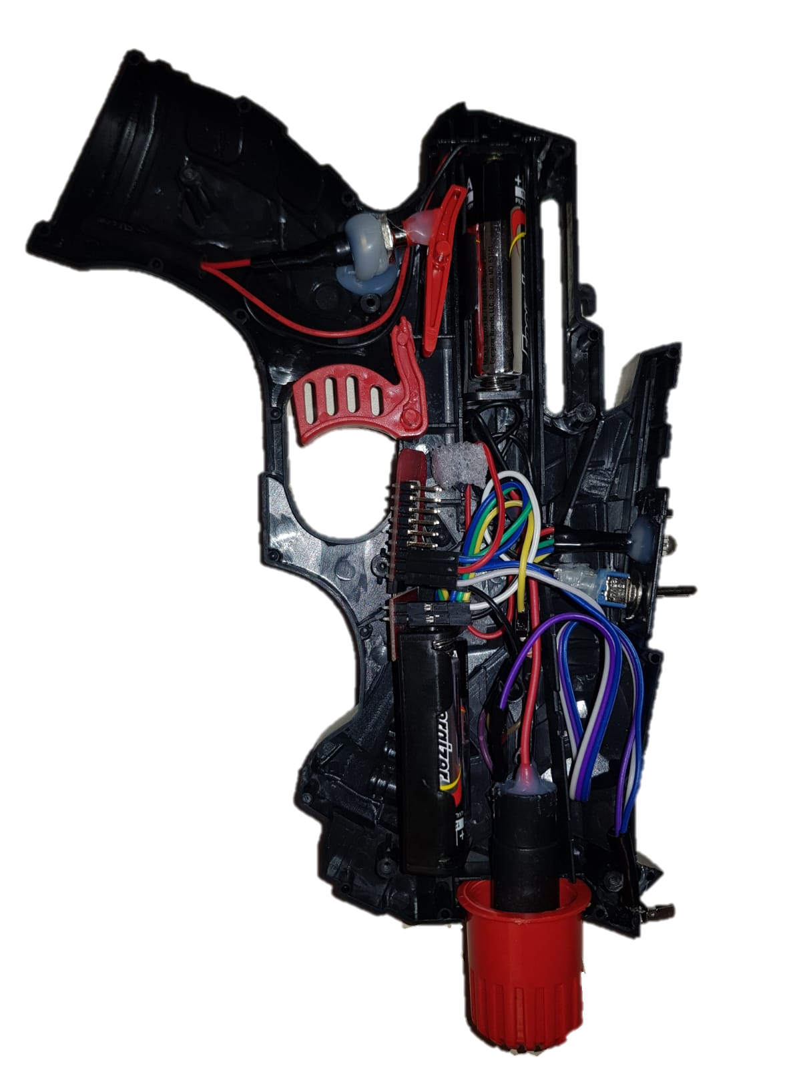
נורת LED חיצונית
לחצן הדלקה
חיישן אא
נגד
ספק מתח עבור נורת אא ולחצן
נורת אא
לחצן להפעלת נורת אא
בקר MSP
נגד

Slide 7
הודעת אקדח לשרת
0
8
16
mode | score
Mode - מגדיר את סוג ההודעה
מצב score מודיע שהבית השני הוא תוצאת המשחק - 001
מצב ready משמש כהודעת ack - 010
מצב dead משמש כהודעת ackלפקודת kill – 0xFF
- Scoreמספר "הפגיעות" שספג האקדח מספר בין 0 ל 255

Slide 8
הודעת שרת לאקדח
0
8
16
mode | unused
Mode - מגדיר את סוג ההודעה
מצב start מודיע לאקדח על תחילת המשחק - 001
מצב hit_count הוא בקשת שליחה של תוצאת המשחק העדכנית מהאקדח - 010
מצב reset הוא פקודה לאקדח לאפס את מונה הפגיעות שלו ובעצם לאתחל את המשחק - 011
מצב kill מודיע לאקדח שהמשחק נגמר – 0xFF
- unusedמספר "הפגיעות" שספג האקדח מספר בין 0 ל 255

Slide 9
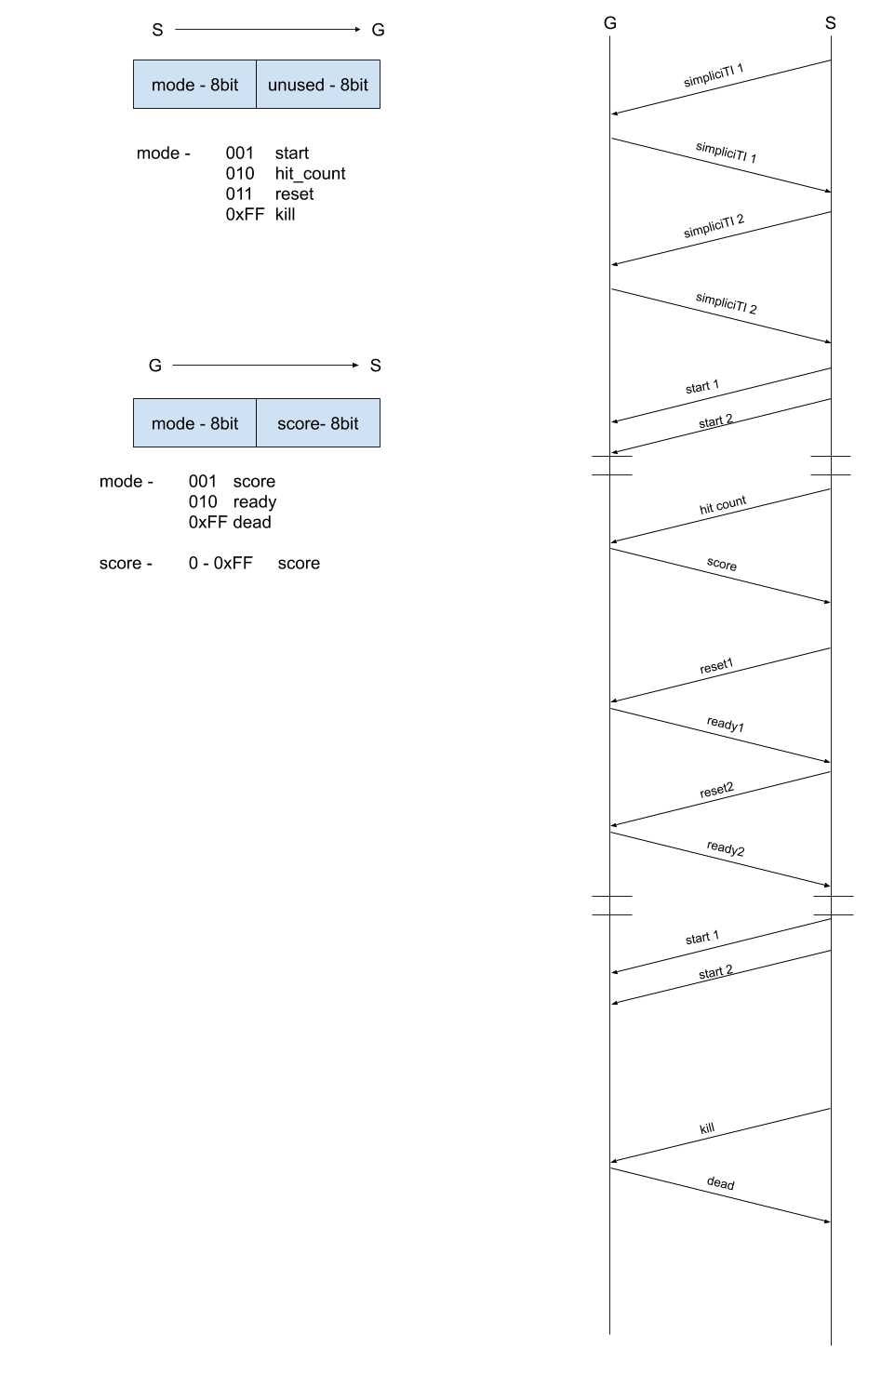
תרשים זרימת הודעות
הודעות אתחול
מצבים אפשריים (mode) בשליחת הודעה
שרת לאקדח:
001 - start
010 - hit_count
011 - reset
0xFF - kill
אקדח לשרת:
001 - score
010 - ready
0xFF - dead

Slide 10
תרשים זרימת הודעות
מהלך המשחק, ואישורים לקראת משחק חדש
מצבים אפשריים (mode) בשליחת הודעה
שרת לאקדח:
001 - start
010 - hit_count
011 - reset
0xFF - kill
אקדח לשרת:
001 - score
010 - ready
0xFF - dead

Slide 11
תרשים זרימת הודעות
הפעלת משחק חדש, וכיבוי המערכת
מצבים אפשריים (mode) בשליחת הודעה
שרת לאקדח:
001 - start
010 - hit_count
011 - reset
0xFF - kill
אקדח לשרת:
001 - score
010 - ready
0xFF - dead

Slide 12
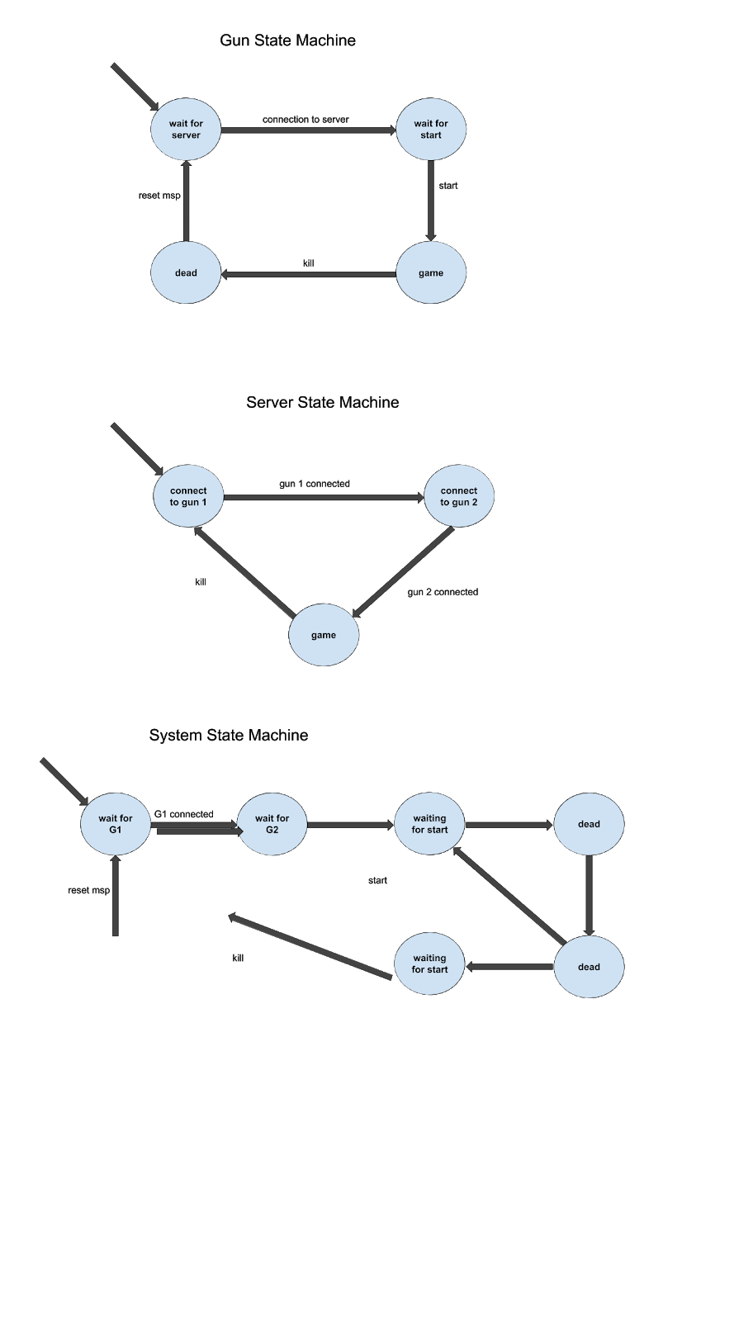
מערכת מצבים של הפרויקט
מערכת מצבים של האקדח

Slide 13

מערכת מצבים של הפרויקט
מערכת מצבים של השרת

Slide 14
מגבלות המערכת
למערכת טווח פעילות מוגבל בשני אופנים שונים: תקשורת אלחוטית ואינפרא אדום.
הטווח של התקשורת האלחוטית הוא כ 10 מטר (תלוי תנאי שטח).
הטווח של האינפרא אדום הוא כ 15 מטר (תלוי תנאי שטח).
אנו מניחים שלא יתכן מצב של פסיקות מקוננות (מניחים שהפסיקות מטופלות במהירות ומבחינה הסתברותית לא תהיה התנגשות בפסיקות)

Slide 15
אלגוריתם
הפעלת השרת הייעודי, והפעלת המתנה לחיבור אקדחים (הבהוב של שתי נורות יחדיו).
להדליק אקדח 1 - שתי נורות דולקות
אקדח 1 מתחבר – כיבוי של נורה אחת מבין השתיים המהבהבות
להדליק אקדח 2 שתי נורות דולקות
אקדח 2 מתחבר - כיבוי של נורה שנייה שנותרה מהבהבת
שני אקדחים מחוברים - שרת מדליק את הנורה הירוקה
שרת שולח ‘start’ לשני האקדחים
המשחק מתחיל

Slide 16
אלגוריתם
המשחק התחיל
הדפסת של התוצאות של האקדחים בשרת בכל פגיעה
הגעה לסף הפגיעות הדרוש לניצחון הושג ע"י אחד מהשחקנים
הדפסת תוצאת המשחק והכרזה על המנצח
הדפסת אפשרות להתחיל משחק חדש
שליחת הודעת reset או kill ע"י השרת בהתאם להחלטת המשתמש בממשק
אתחול המשחק או כיבוי האקדחים

Slide 17
פונקציות אקדח
פונקציית linkFrom
פונקציה זו היא חלק מפרוטוקול SimpliciTI ותפקידה הוא לחבר את האקדח לשרת. כאשר האקדח התחבר הנורות יהבהבו, לאחר מכן הפונקציה מחכה לקלט אלחוטי מהשרת, ע"פ הפרוטוקול שכתבנו, על מנת לקבוע את הפעולה הבאה (האם לשלוח הודעת SOCRE/KILL/DEAD).
פונקציה זו לא מקבלת ערך ולא מחזירה ערך (void)

Slide 18
פונקציות אקדח
פונקציית sRxCallback
פונקציה זו היא חלק מפרוטוקול SimpliciTI ותפקידה לטפל בהודעות נכנסות. כאשר התקבלה הודעה הפונקציה בודקת אם היא מכתובת תקינה, אם כן, נבדוק את הבית השני של ההודעה ועל פיו נחליט איך להגיב (להחזיר SCORE או לבצע RESET או להתחיל את המשחק או לסיים את המשחק).
פונקציה זו מקבלת את מספר הזהות של הרכיב שאיתו רוצים לתקשר ולא מחזירה כלום.

Slide 19
פונקציות אקדח
פונקציית toggleLED
פונקציה זו מדליקה את הנורה אם היא כבויה ומכבה אותה אם היא דולקת.
הפונקציה מקבלת בית אחד כדי לסמן איזה נורה להדליק/לכבות ולא מחזירה שום ערך.
פונקציית BSP_ISR_FUNCTION
פונקציה זו מעדכנת את הבקר כך שפרוטוקול SimpliciTI לא יפריע לפסיקות שמגיעות ממקור חיצוני דרך פורט 2.

Slide 20
פונקציות שרת
פונקציית linkTo
פונקציה זו משתמשת בפרוטוקול SimpliciTI תפקידה הוא לחבר בין האקדחים לשרת. כאשר ממתינים להתחברות האקדחים שתי הנורות מהבהבות יחדיו, ברגע שאקדח מתחבר מופיע פלט למסך המתאר התחברות, ונכבה הלד הירוק, בדומה קורה עבור האקדח הנוסף. לאחר מכן הפונקציה שולחת הודעת start לשני האקדחים והמשחק מתחיל.
כעת בכל חצי שנייה נקבל אינטראפט מהטיימר ובכל פעם נשלח הודעה לסירוגין לכל אחד מהאקדחים שיחזיר לנו את התוצאה שלו, נפעל באופן זה עד הגעה לתוצאה שנקבעה, בכל שינוי בתוצאה היא מודפסת למסך.
בעת ההגעה לתוצאת ניצחון מכובה הטיימר ונבדק מנצח, מודפס למסך ונשלחת הודעה למסך האם רוצים משחק נוסף, במידה ונבחר 'כן' נשלחת לאקדחים הודעת reset אחרת הודעת kill.
עבור הודעת reset מאתחלים את המונים, מאתחלים את הטיימר ושולחים הודעת start.
עבור הודעת kill התוכנית נגמרת.

Slide 21
פונקציות שרת
פונקציית sRxCallback
פונקציה זו היא חלק מפרוטוקול SimpliciTI ותפקידה לטפל בהודעות נכנסות. כאשר התקבלה הודעה הפונקציה בודקת אם היא מכתובת תקינה, מאיזה מבין שני האדקחים ההודעה התקבלה, ובהתאם נבדוק את הבית השני של ההודעה ועל פיו נחליט איך להגיב (להמשיך עם hit_count או לבדוק ready/dead).
פונקציה זו מקבלת את מספר הזהות של הרכיב שאיתו רוצים לתקשר ולא מחזירה כלום.

Slide 22
פונקציות שרת
פונקציית toggleLED
פונקציה זו מדליקה את הנורה אם היא כבויה ומכבה אותה אם היא דולקת.
הפונקציה מקבלת בית אחד כדי לסמן איזה נורה להדליק/לכבות ולא מחזירה שום ערך.
פונקציות print_msg
מדפיסות למסך מחרוזות.
פונקציית Print_Score
מדפיסה למסך את התוצאה העדכנית.

Slide 23
בעיות שנתקלנו בדרך
לצורך הפרויקט, התשמשנו בחיישן L-IR-T5B אך לאחר בדיקות תקינות גילינו שהחיישן לא מוציא מתח כנדרש. החלפת חיישן, לחיישנים מסוג VS1838B שכבר מגבירים את האות בצורה מובנית.
הפעלת הADC על מנת לשפר את האנליזה של פגיעה. לאחר כמה ימים מאוד מתסכלים וניסיונות של אדם לא הצלחנו להפעיל את הADC. חיברנו את החיישן לכניסה דיגיטלית.

Slide 24
בעיות שנתקלנו בדרך
שניסינו לחבר שני בקרים לשרת אחד באמצעות SimpliciTI הם לא תקשרו רוב הזמן. אחרי דיבאג של כמה שעות גילינו שלבקרים יש מספר ליד האנטנה ואם לשני בקרים יש את אותו מספר זה יוצר בעיות. הפתרון להחליף לבקר עם מספר שונה
פרוטוקול SimpliciTI משתמש בשגרת פסיקות (ISR - Interrupt Service Routine ) על port2 וגם חיישן ה-אא מחובר ל port2 עם פסיקות. חיבור של שני אלמנטים אלה ל port2 מייצר בעיה בקומפילציה של הקוד של הגדרה כפולה של שגרת הפסיקות. הפתרון היה למצוא את הקוד של ה SimpliciTI בבקר ולשים בהערה את חתיכת הקוד של שגרת הפסיקות ואז להוסיף אותה לקוד הראשי של התוכנית

Slide 25
Thank you, and may the odds be forever in your favor

